Slide 1
Як комп‘ютер різні професії опанував
Автор: Липенко Олена Вікторівна

Slide 2
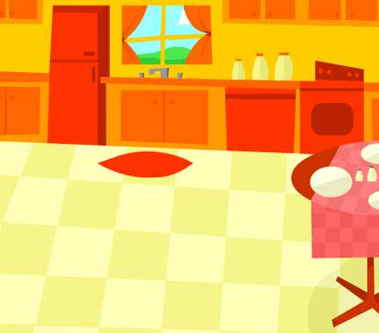
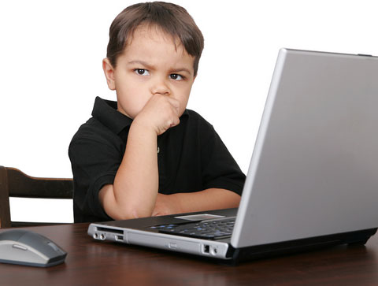
Чи правда, що комп’ютер допомагає людям різних професій?
Потрібно прогулятися містом і подивитися, як працюють люди різних професій.

Slide 3
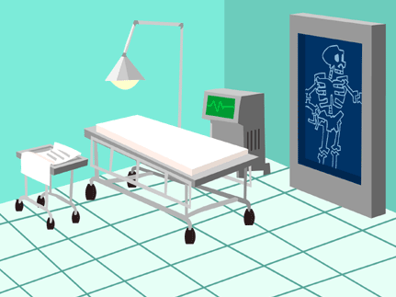



Комп’ютер допомагає обстежити хворого

Slide 4
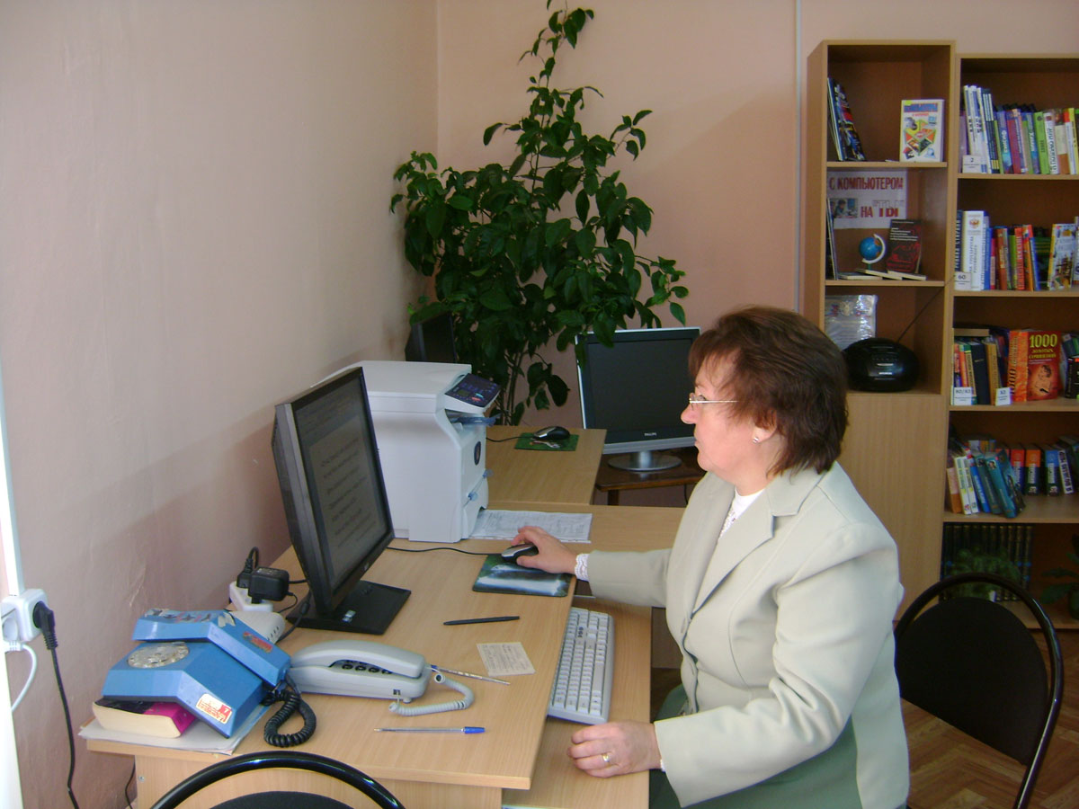
У бібліотеці комп’ютер допомагає швидко знайти потрібну книжку.

Slide 5
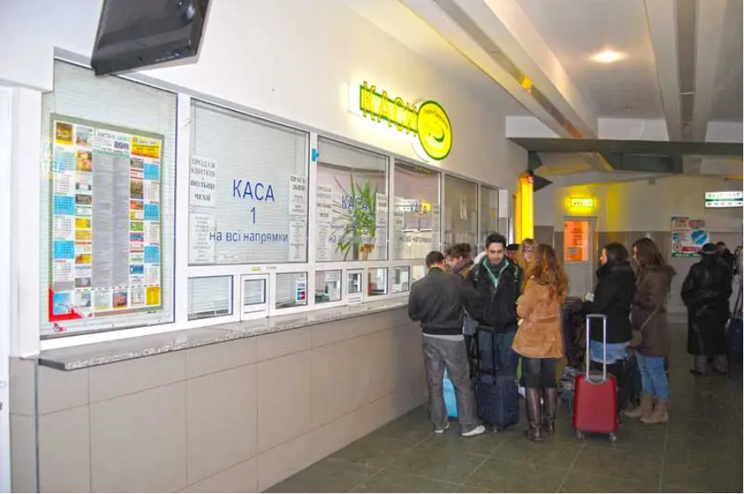
На автовокзалі комп’ютер допомагає керувати транспортом

Slide 6
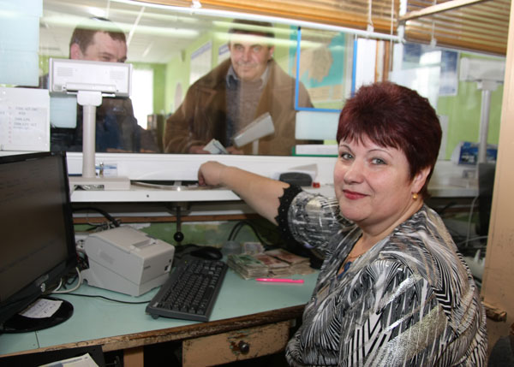
А також продавати квитки

Slide 7
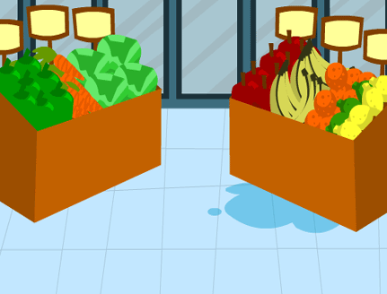
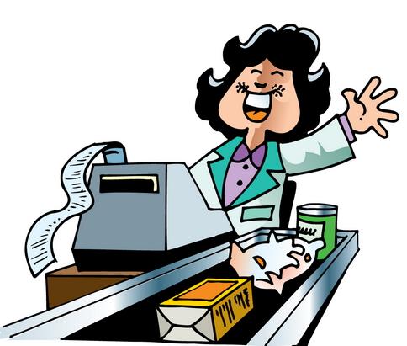
В магазині комп’ютер допомагає обчислити вартість покупки

Slide 8
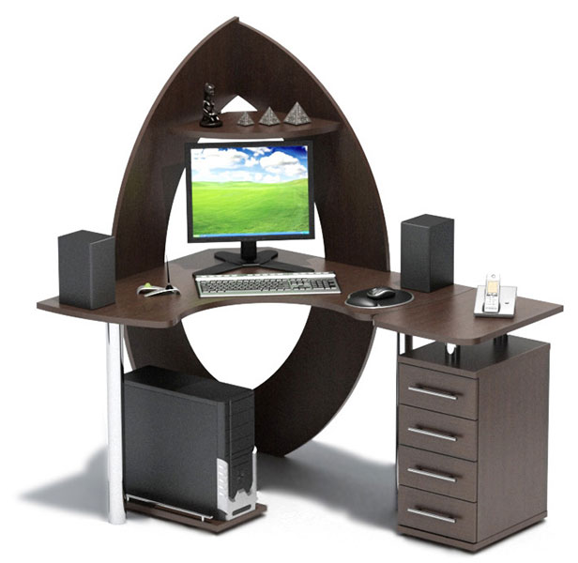
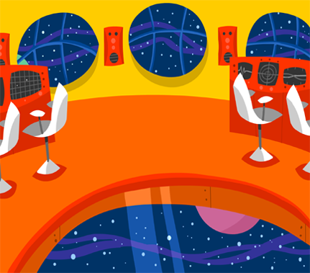
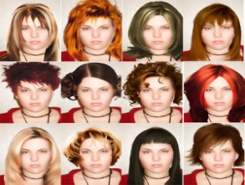
У перукарні допомагає підібрати нову зачіску

Slide 9
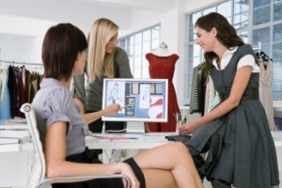
В ательє комп’ютер допомагає розрахувати викройку одягу

Slide 10
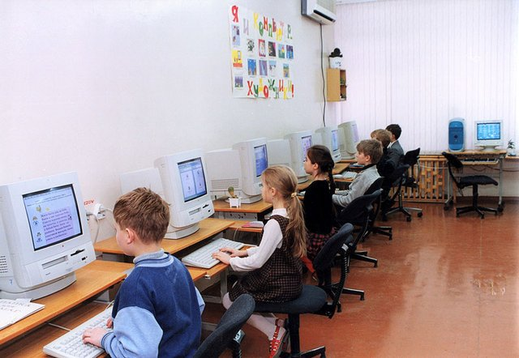
За допомогою комп’ютера вчитель може навчати на відстані та навчатися сам.

Slide 11
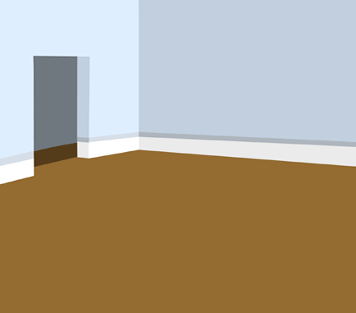
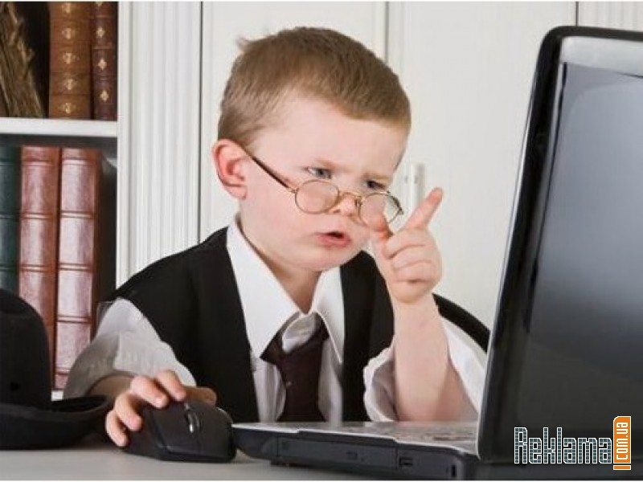
Так, я зрозумів, комп’ютер допомагає людині майже в усіх професіях!
Та й удома теж допоможе виконати розрахунки, надрукувати текст, відредагувати зображення, прослухати музику, переглянути фільми, зберегти фотокартки та багато іншого.

